Slide 1

مقایسه بین SQL و NoSQL
این ارائه به بررسی دقیق SQL و NoSQL، تاریخچه، ساختار، زبان پرس و جو، قابلیت های مقیاس پذیری، موارد استفاده و انتخاب مناسب می پردازد.

Slide 2
تاریخچه و معرفی SQL و NoSQL
SQL
NoSQL
SQL مخفف زبان پرس و جو ساخت یافته است. این زبان در دهه 1970 به عنوان یک زبان استاندارد برای تعامل با پایگاه های داده رابطه‌ای توسعه یافت. پایگاه های داده SQL از جدول ها با ستون ها و ردیف ها استفاده می کنند و از یک طرح داده ساختاری استفاده می کنند.
NoSQL برای "Not Only SQL" مخفف است و به مجموعه‌ای از پایگاه های داده اشاره دارد که مدل های داده غیر رابطه‌ای را استفاده می کنند. این پایگاه ها از ساختارهای داده انعطاف پذیرتر مانند مستندات، مجموعه‌ها، و گراف ها استفاده می کنند.

Slide 3
ساختار پایگاه داده های SQL و NoSQL
SQL
NoSQL
پایگاه‌های داده SQL از یک طرح داده ساختاری با جدول‌ها، ستون‌ها و ردیف ها استفاده می کنند. این ساختار داده بسیار سازمان یافته است و برای ذخیره‌سازی و بازیابی اطلاعات ساختاری و رابطه‌ای مناسب است.
پایگاه‌های داده NoSQL از مدل های داده غیر رابطه‌ای مانند مستندات، مجموعه‌ها، و گراف ها استفاده می کنند. این ساختارها برای ذخیره اطلاعات نیمه ساختاری یا ساختار نا منظم مناسب هستند و انعطاف پذیری بیشتری را ارائه می دهند.

Slide 4
زبان پرس و جو و طرح داده در SQL و NoSQL
SQL
NoSQL
SQL از یک زبان پرس و جو ساختاری و استاندارد استفاده می کند. پرس و جوهای SQL برای استخراج و به روز رسانی داده از جدول ها و روابط بین آن ها استفاده می شوند.
NoSQL از زبان های پرس و جو مختلف و انعطاف پذیر استفاده می کند که به مدل های داده آن ها بستگی دارد. پرس و جوها در NoSQL ممکن است با استفاده از JSON یا API های مختلف انجام شوند.

Slide 5
قابلیت افزایش مقیاس در SQL و NoSQL
SQL
NoSQL
پایگاه‌های داده SQL معمولاً با افزایش مقیاس عمودی (افزایش منابع سرور مانند CPU و حافظه) مقیاس پذیر هستند. مقیاس پذیری عمودی ممکن است به راحتی قابل انجام باشد اما در محدودیت هایی از نظر هزینه و ظرفیت مواجه خواهد بود.
پایگاه‌های داده NoSQL معمولاً با افزایش مقیاس افقی (افزایش تعداد سرورها در یک خوشه) مقیاس پذیر هستند. مقیاس پذیری افقی انعطاف پذیری و قابلیت افزایش مقیاس بالایی را برای پردازش داده های بزرگ و ترافیک زیاد ارائه می دهد.

Slide 6
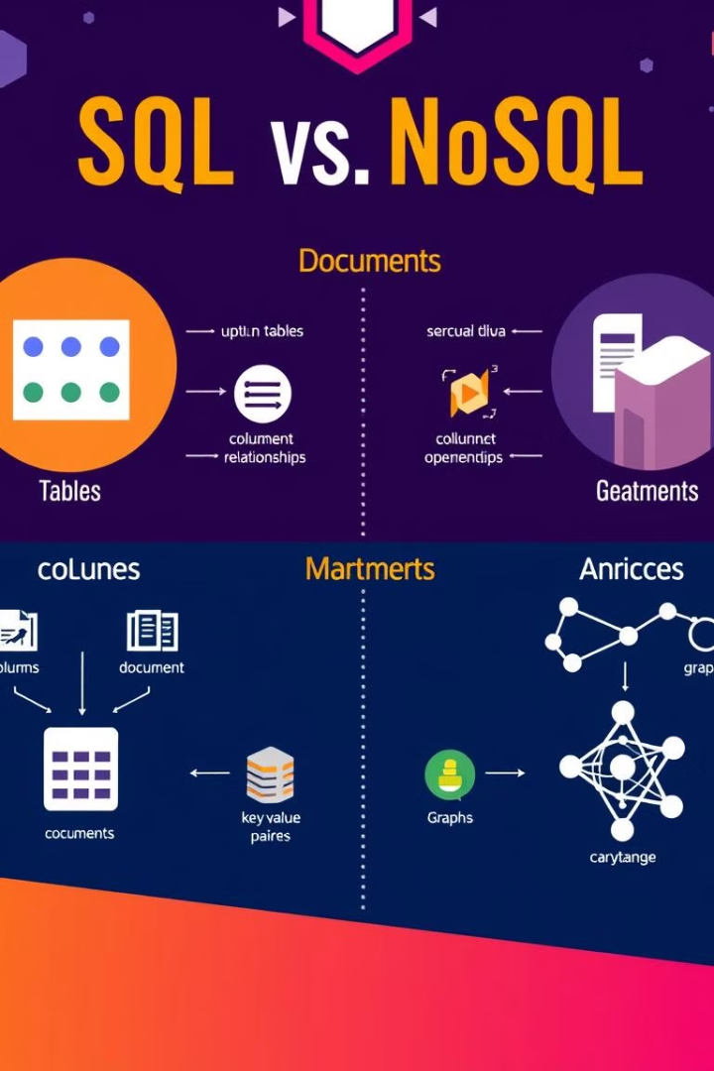
ساختار داده در SQL و NoSQL
1
SQL
2
NoSQL
پایگاه‌های داده SQL از یک ساختار داده رابطه‌ای استفاده می کنند که اطلاعات را در جدول ها با ستون ها و ردیف ها سازمان دهی می کند. هر ستون یک ویژگی را نمایش می دهد و هر ردیف یک رکورد را نمایش می دهد.
NoSQL از انواع مختلف ساختارهای داده استفاده می کند، از جمله مستندات (JSON)، مجموعه‌ها (key-value pairs)، و گراف ها. این ساختارها انعطاف پذیری بالایی را برای ذخیره اطلاعات ساختار نا منظم یا نیمه ساختاری ارائه می دهند.

Slide 7



موارد استفاده SQL در مقابل NoSQL
پایگاه‌های داده رابطه‌ای SQL
پایگاه‌های داده NoSQL
برای کاربردهایی مانند بانکداری، تجارت الکترونیک، و سیستم‌های CRM مناسب هستند که اطلاعات ساختاری و رابطه‌ای را ذخیره و مدیریت می کنند.
برای کاربردهایی مانند رسانه‌های اجتماعی، فروشگاه‌های آنلاین، و سیستم‌های تجزیه و تحلیل مناسب هستند که اطلاعات بزرگ و ساختار نا منظم را ذخیره و پردازش می کنند.

Slide 8






انتخاب بین SQL و NoSQL بر اساس نیازها
1
نیازهای ساختاری و رابطه‌ای اطلاعات
2
مقیاس پذیری افقی و انعطاف پذیری بالا
3
ساختار داده رابطه‌ای
4
ساختار داده غیر رابطه‌ای
5
SQL
6
NoSQL

Slide 9
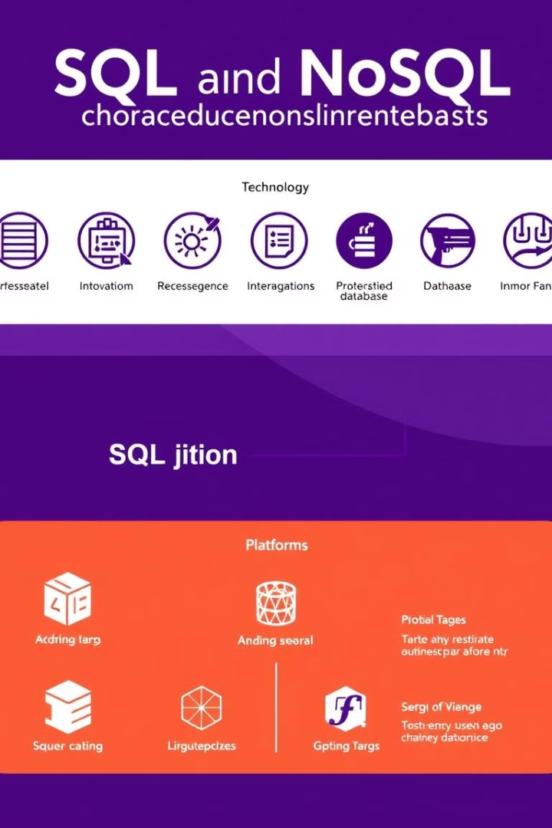


پیاده سازی پایگاه داده SQL در مقابل NoSQL
SQL
پایگاه‌های داده SQL معمولاً بر روی سرورهای رابطه‌ای مانند MySQL، PostgreSQL، و Oracle پیاده سازی می شوند.
NoSQL
پایگاه‌های داده NoSQL بر روی پلتفرم های مختلف مانند MongoDB، Cassandra، و Redis پیاده سازی می شوند.

Slide 10
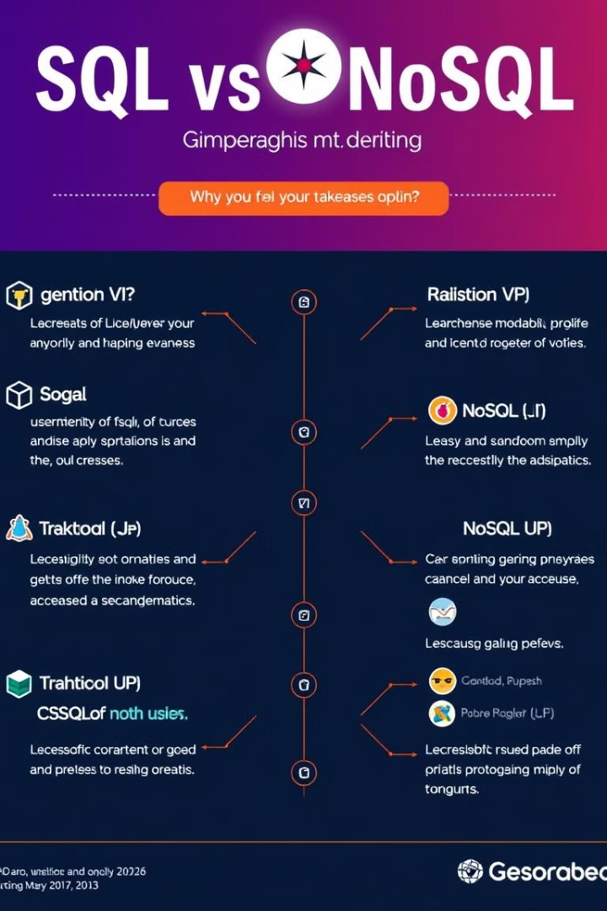
نتیجه گیری و نکات کلیدی
1
SQL
برای اطلاعات ساختاری و رابطه‌ای مناسب است.
2
NoSQL
برای اطلاعات بزرگ و ساختار نا منظم مناسب است.
3
انتخاب بین SQL و NoSQL
به نیازهای کاربرد و نوع اطلاعات بستگی دارد.

